Slide 1
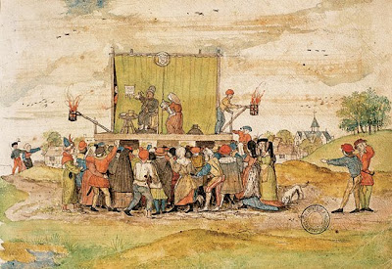
Prelopisté I

Slide 2
Generace Katolických veličenstev
Juan del Encina (1468 – 1529)
Lucas Fernández (1474? -1542)
Fernando de Rojas (1465? – 1541)
Gil Vicente (1465? – 1536?)
Torres Naharro (1475? – 1520)

Slide 3
Juan del Encina (Salamanka 1468 – León 1529)
1492 – nástup do služeb vévody z Alby
1496 – Cancionero (Zpěvník) – 8 eklog
1498 – odjíždí do Říma
období - eklogy ve Zpěvníku, narození Krista, Vzkříšení, lehké milostné zápletky
období - vliv Itálie
Ekloga o Filenovi, Zambardovi a Cardoniovi
Ekloga o Plácidě a Vitoriovi (Řím 1513), idylický svět venkova x město, dvůr, mytologické postavy, šťastný konec

Slide 4
Cu cu!
Cucu cucu!
Guarda no lo seas tú.
Compadre debes saber,
que la más buena mujer,
rabia siempre por hoder,
harta bien la tuya tú.
Compadre has de guardar,
para nunca encornudar,
si tu mujer sale a mear,
sal junto con ella tú.

Slide 5
Lucas Fernández (1474-1541) Salamanka
není ovlivněn Itálií, méně lyrický, více teologický
1514 – vydání jeho děl
Komedie o Brasovi a Beringuele (pastýř, pastýřka a její dědeček)
Fraška či kvazi-komedie o dívce, pastýřovi a rytířovi
Fraška či kvazi-komedie o dvou pastýřích, vojákovi a pastýřce
Náboženské hry
Autos del nacimiento
Auto de pastores (Corpus Christi 1503)
Auto de la Pasión

Slide 6
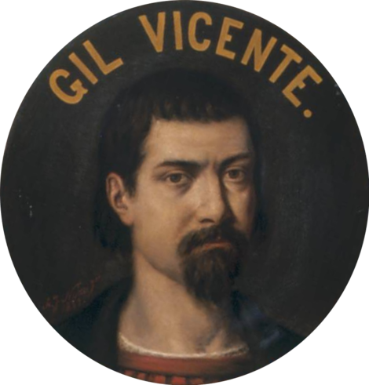
Gil Vicente (1465?-1536?)
Zlatník ze dvora Manuela I?
44 her:
11 ve španělštině
15 v portugalštině,
zbytek oboujazyčné
V lyrice předčí Juana del Encinu
proticírkevní satira

Slide 7
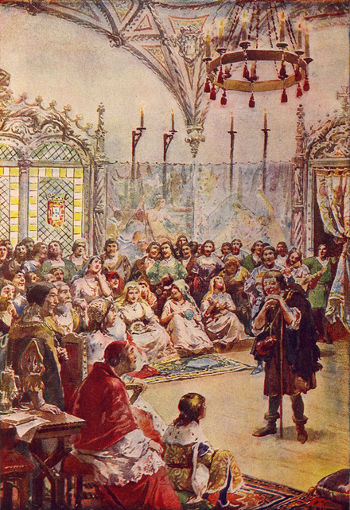
Gil Vicente - tvorba
Náboženská témata
Auto de la visitación (narození prince Juana)
Auto de los Reyes Magos
Auto de San Martín (Corpus Christi 1504)
Trilogie bárek (Bárka pekla, Bárka očistce,
Bárka k slávě nebeské)
Auto de la Sibila Casandra
(Hra o věštkyni Kasandře)
Dicen que me case yo,
no quiero marido, no.

Slide 8
Gil Vicente - tvorba
Komedie a frašky
Auto de las gitanas (Hra o cikánkách)
Comedia del viudo (Komedie o vdovci) – don Rosvel a jeho bratr
Tragikomedie - inspirace ve španělských rytířských románech
Don Duardos – cca 2000 veršů, hodnotné lyrické pasáže, určitá psychologie postav
Flérida a don Duardos
Julián a Costanza
Camilote y Maimonda
Amadís de Gaula

Slide 9
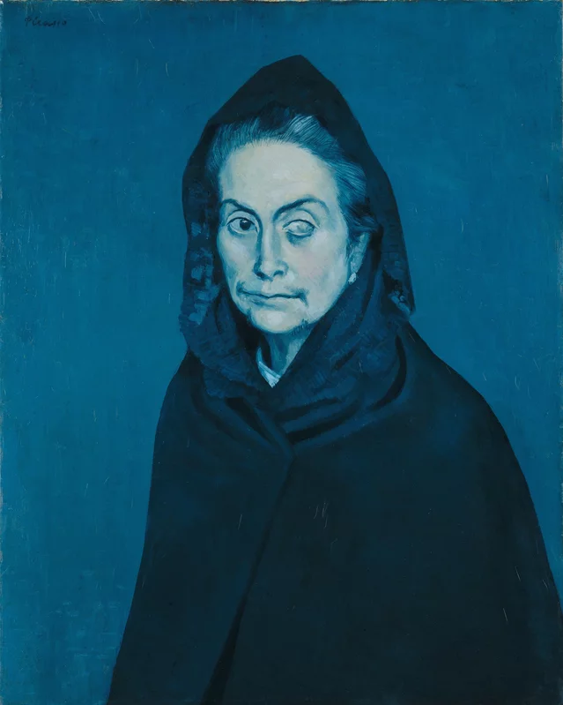
Fernando de Rojas (1465?-1541)
Komedie o Kalistovi a Melibeji
(Tragicomedia de Calisto y Melibea)
první vydání 1499, 16 aktů
později 21 aktů
problém žánru, novela dialogada?
neinscenovatelná, určená pro dramatický přednes
La Celestina

Slide 10
První část – Shledání (amor loco x amor cortés)

Slide 11
Ukázka
KALISTO
Co děláš klíči mého života? Otevři. Ó Parmeno, už ji vidím: jsem zdráv, jsem živ! Vidíš, jaká je to ctihodná osoba, jaká důstojnost? Podle tvářnosti se většinou pozná vnitřní ctnost. Ó ctnostné stáří! Ó zestárlá ctnosti! Ó slavná naděje na můj vytoužený cíl! Ó cíli mé rozkošné naděje! Ó spáso mé lásky, úlevo v mém trápení, mé znovuzrození, oživení mého života, mé zmrtvýchvstání! Toužím vrhnout se k tobě, dychtím zlíbat ty ruce plné léků. Nehodnost mé osoby tomu brání. Od této chvíle zbožňuji zem, po níž kráčíš a na tvou poctu ji líbám.
CELESTINA
Sempronio, z tohohle mám být živa! Ten hlupák tvůj pán si myslí, že mě bude krmit kostmi, které jsem ohryzala. Však já si to představuju jinak! Až se to bude péct, tak to uvidí! Řekni mu, ať zavře pusu a začne otvírat měšec, protože já nevěřím ani činům, natož pak slovům. Však já tě podrbu mrcho kulhavá! Měla sis přivstat!

Slide 12
Druhá část - zápletka

Slide 13
Třetí část - Vyústění

Slide 14
Celestina – význam a odkaz díla
Kritika tehdejší společnosti, bezbřehý individualismus, sobectví
Není schematická, formální
Pokusy o pokračování a imitaci nikdy nedosáhly kvalit originálu, sledují pouze povrchní prvky díla
Celestina jako „archetyp“, usídlí se natrvalo v umělecké tvorbě (nejen dramatické)

Slide 15
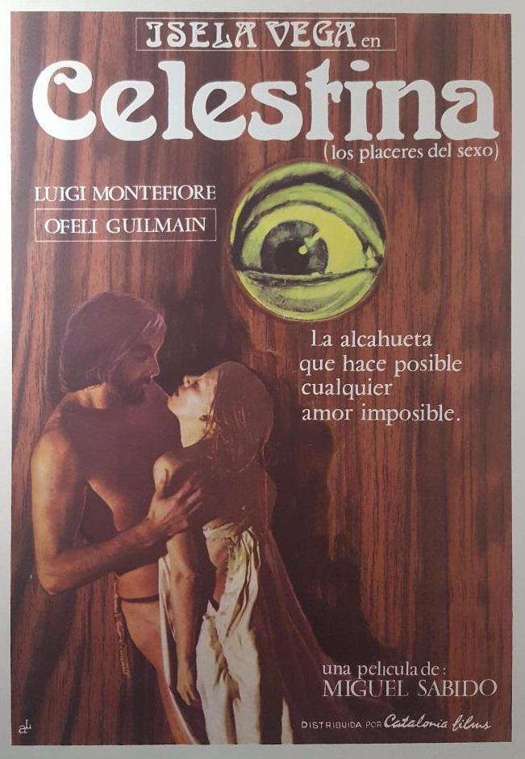
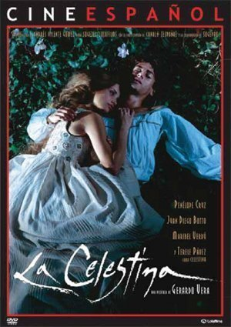
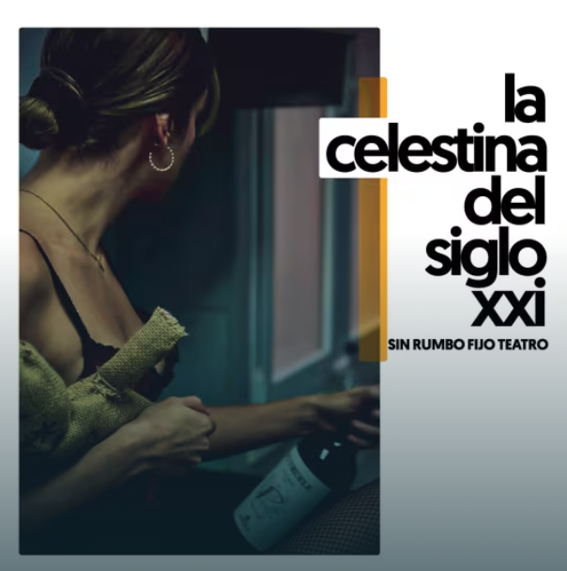

Slide 16
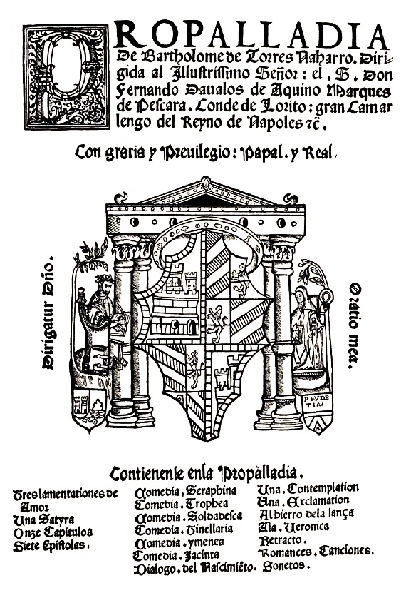
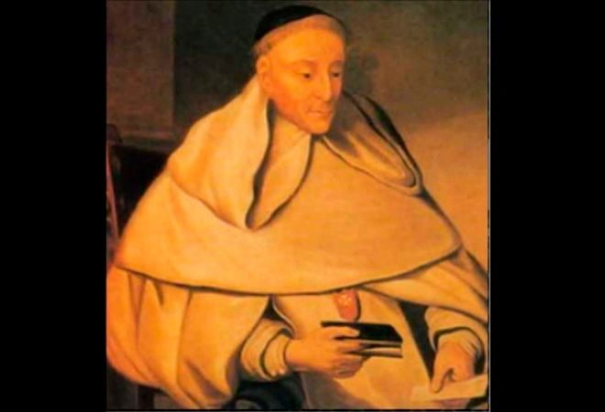
Bartolomé de Torres Naharro (1485-1520)
Na poč. 16.st. odcestuje do Itálie
1517 vychází Propalladia v Neapoli,
1520 a 1526 v Seville

Slide 17
Prohemio – Úvod k Propalladii
„Důmyslné dílo o významných událostech se šťastným koncem, kde mluví postavy.“„Artificio ingenioso de notables y finalmente alegres acontecimientos por personas disputado“
Úvod a Děj (Introito, Argumento)
5 aktů (jornadas) dle Horacia
6-12 postav (Tinellaria „nechtěla“ méně než 20)
Decoro - každá postava dle své povahy
Comedias a noticia/a fantasía („color de verdad aunque no lo sea“ – „má barvu pravdy, i když jí není“)

Slide 18
Komedie podle skutečnosti (a noticia)
Soldadesca – scéna z odvodu vojáků do služeb papežského vojska, různé postavy (jeden krásný, druhý bývalý mnich, otec, co nechal děti ve Španělsku, muž tajemného původu, který se ale chlubí svými příjmeními atd.)
Tinellaria – „Komedie o kuchyni“ – fraška o tom, co se děje v kuchyních velkých římských kardinálů, mnoho jazyků a dialektů (kastilština, katalánština, italština, portugalština, francouzština, latina a němčina)

Slide 19
Hry smyšlené (a fantasía)
Milostná zápletka je hlavním motivem, kus cesty od Enciny a velký kus k Nové komedii
Serafina
Trofea – opěvuje krále Manuela Portugalského
Jacinta – folklórní prostředí, dáma ukryje několik cestujících mužů a nakonec si jednoho z nich vezme
Comedia Calamita
Commedia Aquilana – v obou komediích téma překážky sňatku rozdílných společenských vrstev, na konci se dozvíme, že postava je ve skutečnosti členem šlechty
Himenea – nejpokročilejší, Himeneo – 2 sluhové, Markýz – 1 sluha, Febea – 1 služka – více služebnictva než hlavních postav

Slide 20
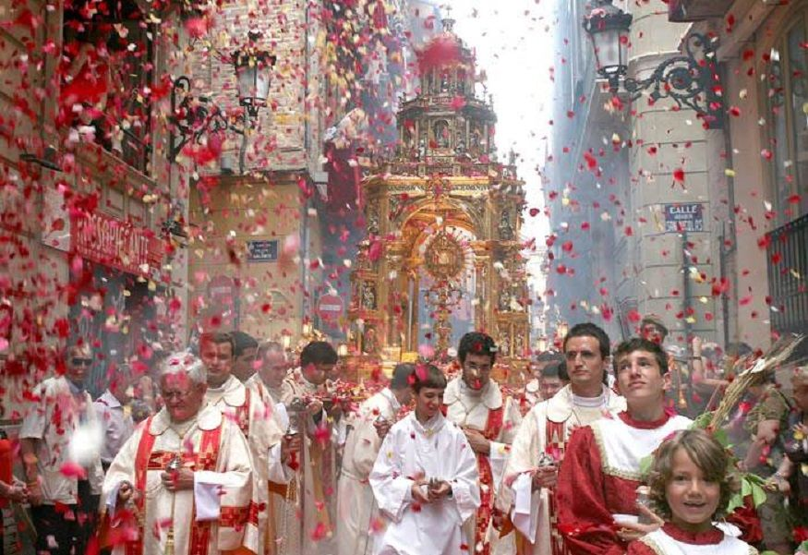
Náboženské divadlo
dekadence náboženských představení, potřeba reformovat k větší didaktičnosti, profesionalizace
auto sacramental – postupně pouze svátek Božího těla (1551 dekret o eucharistii)
(„nadpřirozená náboženská hra“)
Diego Sánchez de Badajoz (?-1549)
Recopilación en metro (1554)
38 farsas (frašky), morální a teologické alegorie
antiklerikální satira
Farsa del molinero

Slide 21
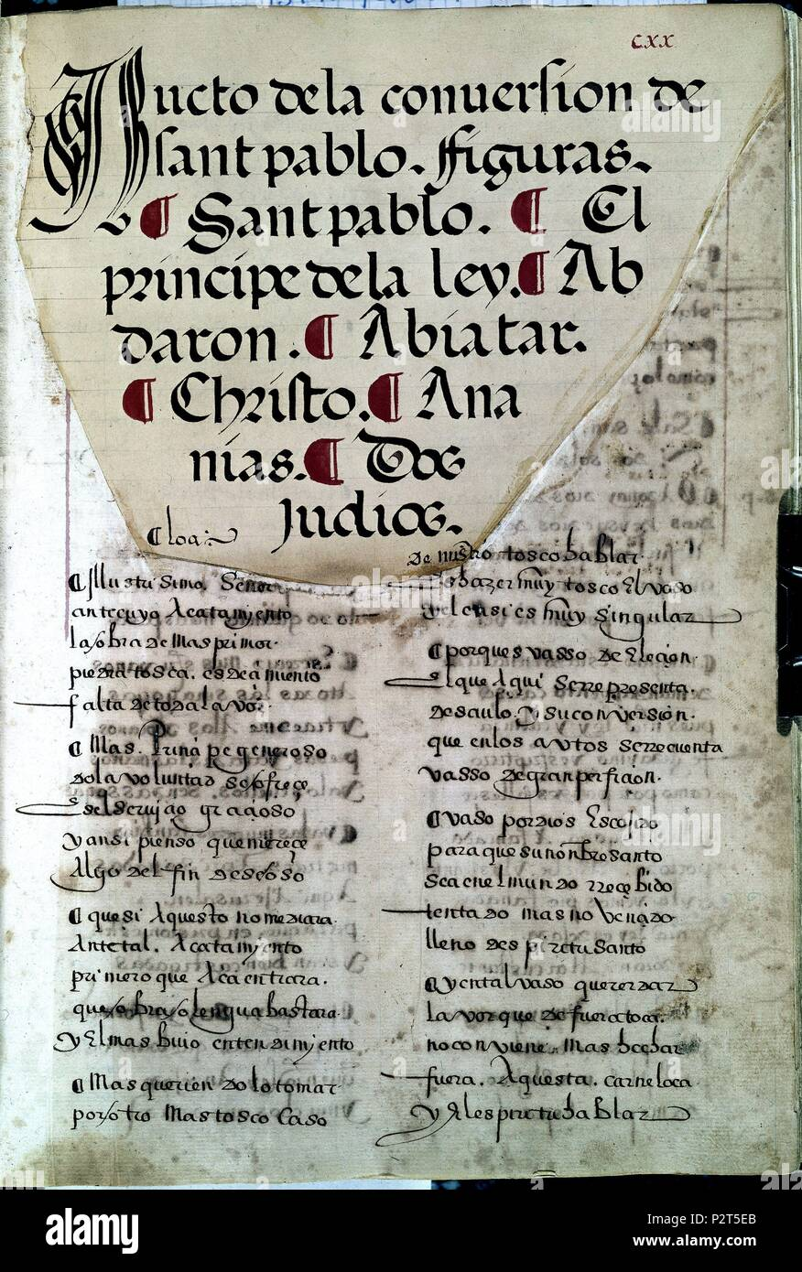
Códice de autos viejos (1550-1575)
96 autos sacramentales, „katalog“
většina anonymní
témata:
náboženská
biblická
hagiografická
teologické frašky
mariánská

